Slide 1
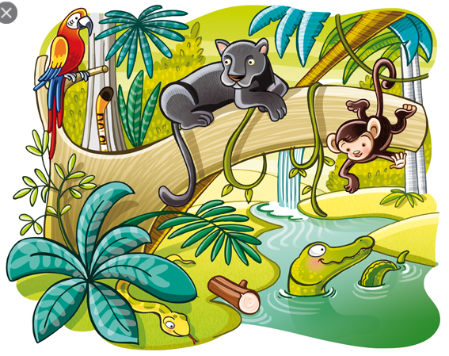
CIENCIAS NATURALES (necesitaremos audífonos)
PROFESORA: YANNY CRUZ VILLA
CURSO : SEGUNDO BASICO.
(NO IMPRIMIR)

Slide 2
CIENCIAS NATURALES
OA-1: Observar, describir y clasificar los vertebrados en mamíferos, aves, reptiles, anfibios y peces, a partir de características como cubierta corporal, presencia de mamas y estructuras para la respiración, entre otras.
Objetivo de la clase: DESCRIBIR LAS PRINCIPALES CARACTERISTICAS FISICAS DE LOS GRANDES GRUPOS DE VERTEBRADOS.

Slide 3
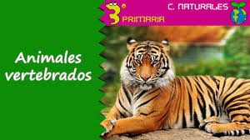
LOS ANIMALES VERTEBRADOS

Slide 17
CARACTERISTICAS DE LOS VERTEBRADOS
VERTEBRADOS
MAMIFEROS | REPTILES | AVES | ANFIBIOS | PECES
Vivíparos (nacen de la guatita de la mama) | Ovíparos (nacen de un huevo) | Ovíparos (nacen de un huevo) | Ovíparos (nacen de un huevo) | Ovíparos (nacen de un huevo)
Su piel tiene pelos | Su piel es escamosa | Tienen plumas y alas | Su piel es lisa | Tienen escamas
Respiran por pulmones | Respiran por pulmones | Respiran por pulmones | Respiran por pulmones | Respiran por branquias.

Slide 18
ACTIVIDAD
Buscar, dibujar y anotar el nombre en tu cuaderno de:
2 animales vertebrados mamíferos.
2 animales vertebrados reptiles.
2 animales vertebrados aves
2 animales vertebrados anfibios.
2 animales vertebrados peces

